Slide 1
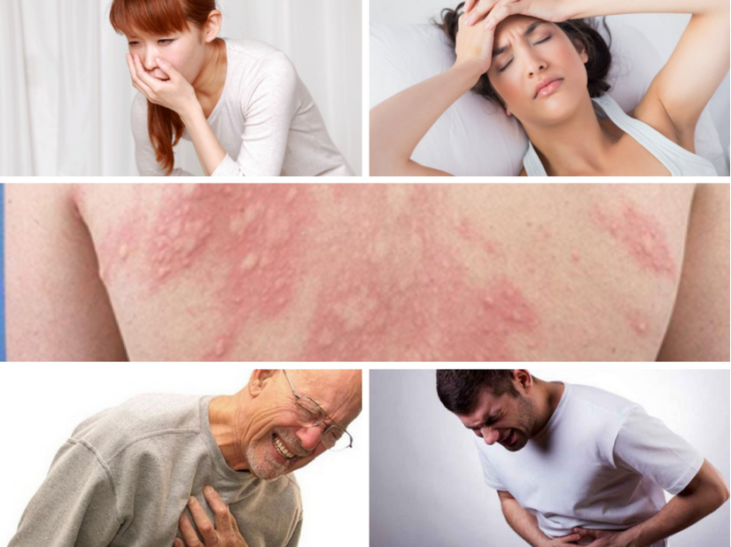
Sốc phản vệ

Slide 2
Mục tiêu
Nguyên nhân
Triệu chứng
Cách xử trí
Cách dự phòng
1.
2.
3.
4.

Slide 3
Định nghĩa
1. Phản vệ là một phản ứng dị ứng, có thể xuất hiện ngay lập tức từ vài giây, vài phút đến vài giờ sau khi cơ thể tiếp xúc với dị nguyên gây ra các bệnh cảnh lâm sàng khác nhau, có thể nghiêm trọng dẫn đến tử vong nhanh chóng.
2. Dị nguyên là yếu tố lạ khi tiếp xúc có khả năng gây phản ứng dị ứng cho cơ thể, bao gồm thức ăn, thuốc và các yếu tố khác.

Slide 4
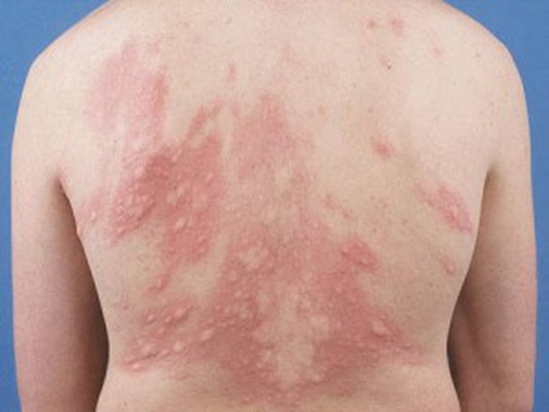
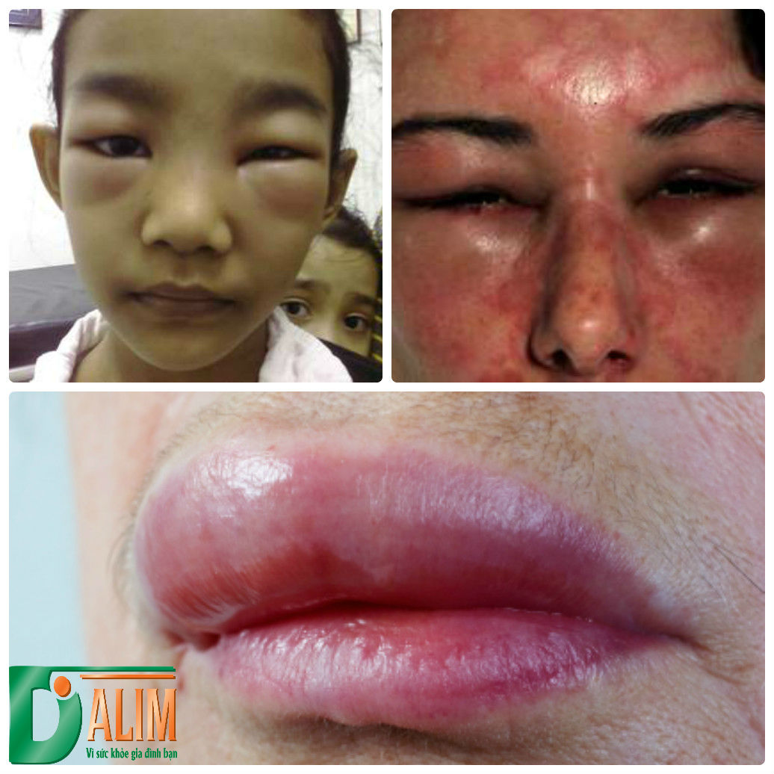
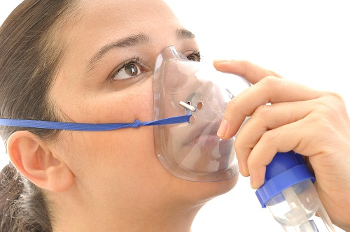
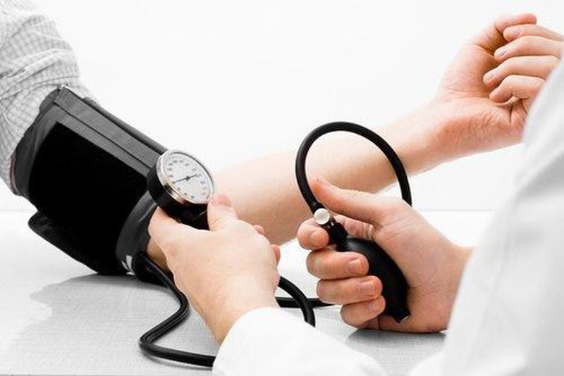
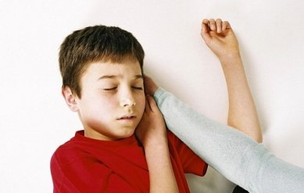
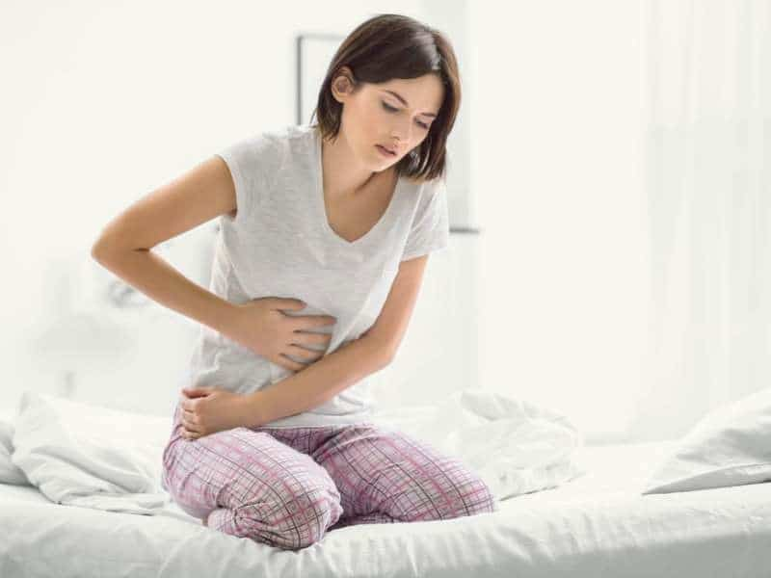
Định nghĩa
3. Sốc phản vệ là một bệnh lý nguy hiểm, xảy ra ngay sau khi tiếp xúc kháng nguyên nào đó.

Slide 5
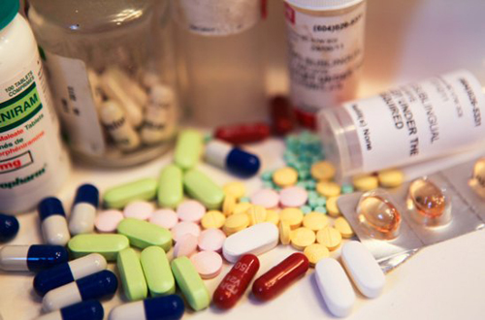
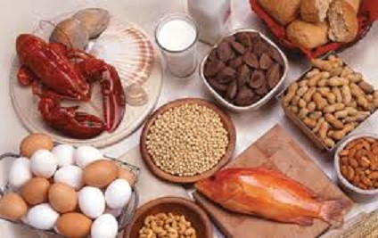
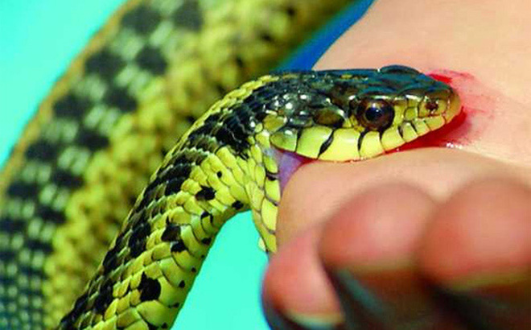
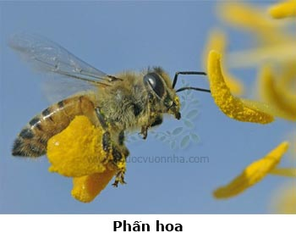
Nguyên nhân

Slide 6
Cơ chế sốc phản vệ
Dị nguyên xâm nhập vào cơ thể gây biệt hóa TB lympho B thành tương bào.
Các tương bào sẽ tạo ra kháng thể dị ứng IgE.
Kháng thể IgE này gắn trên tế bào mast (dưỡng bào) và bạch cầu ái kiềm.

Slide 7
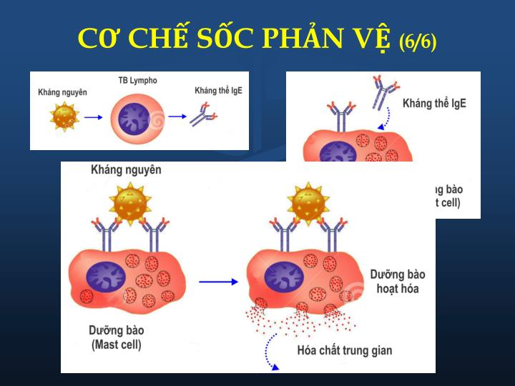

Slide 8
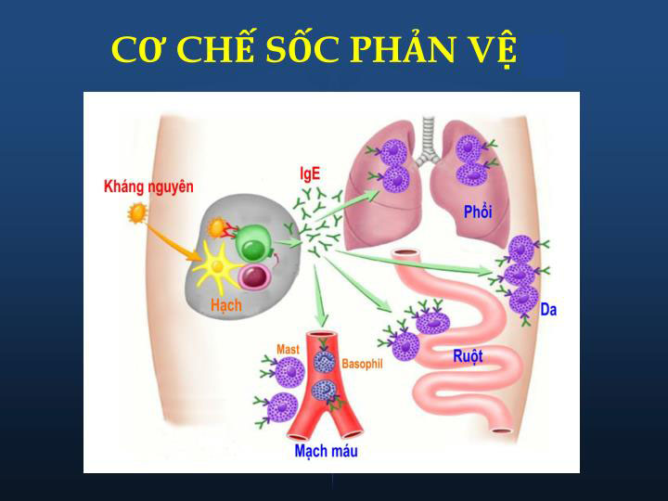

Slide 9
Phản vệ được phân thành 4 mức độ như sau:
Nhẹ ( độ I) | Nặng ( độ II) (ít nhất 2 dấu hiệu) | Nguy kịch (độ III) | Ngừng tuần hoàn (độ IV)
- Triệu chứng ở da, dưới da và niêm mạc: mày đay, ngứa, phù mạch. | Mày đay, phù mạch. Khó thở, thở nhanh nông. Đau bụng, nôn, tiêu chảy. HA chưa tụt hay tăng, nhịp nhanh hoặc loạn nhịp. | Thở rít, phù thanh quản. Thở nhanh, khò khè, tím tái, rối loạn nhịp thở. Trụy mạch. | Biểu hiện bởi ngừng tuần hoàn, ngừng hô hấp.

Slide 10
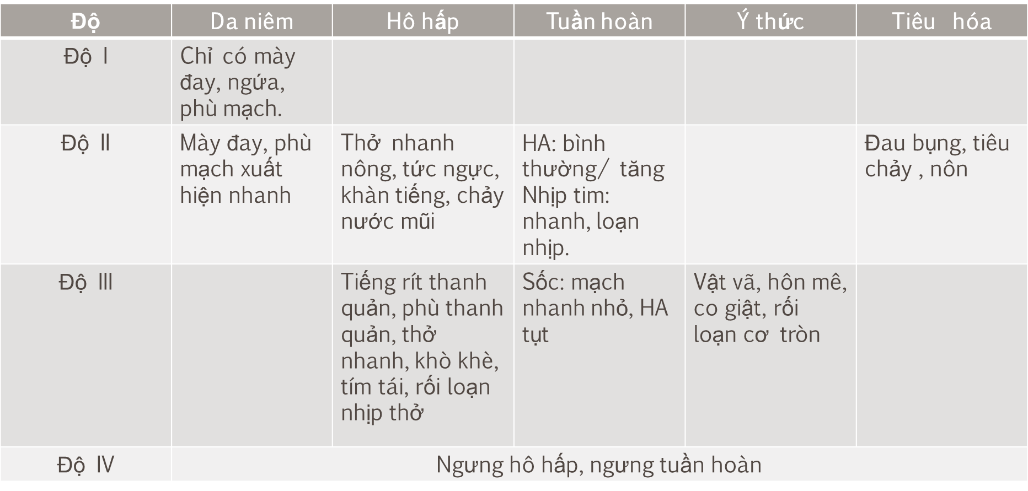

Slide 11
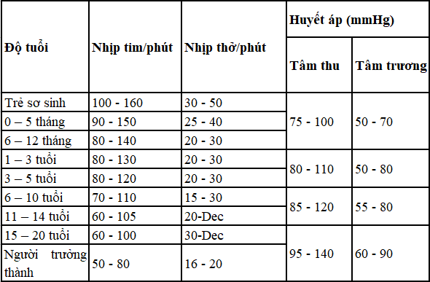

Slide 12
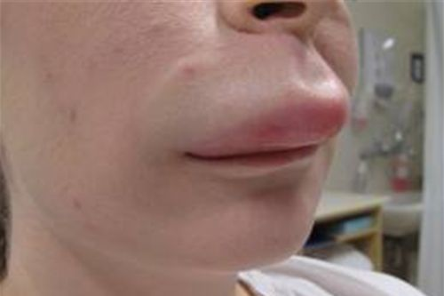
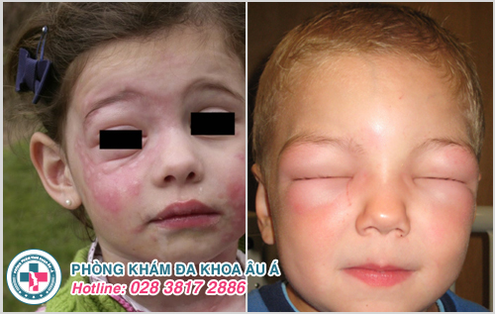
Phù mạch

Slide 13
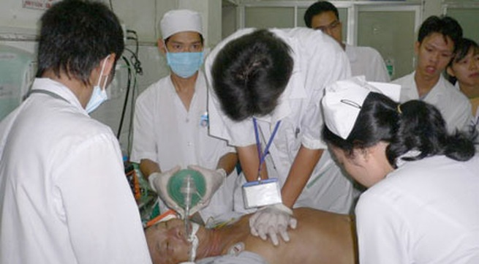
Ca xử trí sốc phản vệ

Slide 14
Xử trí phản vệ
Nguyên tắc chung
“Thông tư số 51/2017/TT-BYT ngày 29 tháng 12 năm 2017 của Bộ trưởng Bộ Y tế”
Thông tư này có hiệu lực từ ngày 15 tháng 02 năm 2018.
PHÁC ĐỒ XỬ TRÍ SỐC PHẢN VỆ
4/5/1999
HƯỚNG DẪN PHÒNG, CHẨN ĐOÁN VÀ XỬ TRÍ PHẢN VỆ
29/12/2017

Slide 15
Nguyên tắc chung
1. Tất cả trường hợp phản vệ phải được phát hiện sớm, xử trí khẩn cấp, kịp thời ngay tại chỗ và theo dõi liên tục ít nhất trong vòng 24 giờ.
2. Bác sĩ, điều dưỡng, hộ sinh viên, kỹ thuật viên, nhân viên y tế khác phải xử trí ban đầu cấp cứu phản vệ.
3. Adrenalin là thuốc thiết yếu, quan trọng hàng đầu cứu sống người bệnh bị phản vệ, phải được tiêm bắp ngay khi chẩn đoán phản vệ từ độ II trở lên.

Slide 16
Tại sao lại là adrenalin?

Slide 17
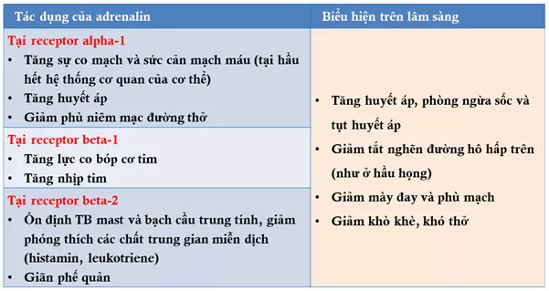

Slide 18
Tại sao lại sử dụng đường tiêm bắp và vị trí tiêm bắp nào là tốt nhất?

Slide 19
Tiêm bắp
Hệ thống mạch máu
Nồng độ adrenalin huyết tương
Thời gian tác dụng

Slide 20
Thành phần hộp thuốc cấp cứu phản vệ:
STT | Nội dung | Đơn vị | Số lượng
1 | Phác đồ, sơ đồ xử trí cấp cứu phản vệ | bản | 01
2 | Bơm kim tiêm vô khuẩn
 | - Loại 10ml | cái | 02
 | - Loại 5ml | cái | 02
 | - Loại 1ml | cái | 02
 | - Kim tiêm 14-16G | cái | 02
3 | Bông tiệt trùng tẩm cồn | gói/hộp | 01
4 | Dây garo | cái | 02
5 | Adrenalin 1mg/1ml | ống | 05
6 | Methylprednisolon 40mg | lọ | 02
7 | Diphenhydramin 10mg | ống | 05
8 | Nước cất 10ml | ống | 03

Slide 21
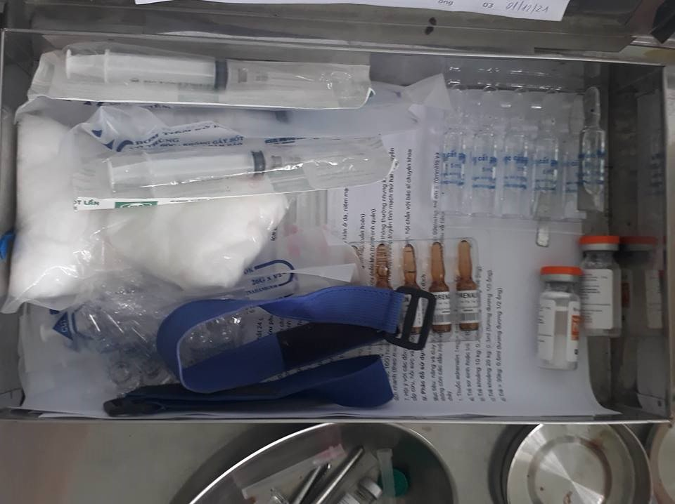

Slide 22
Xử trí phản vệ
Xử trí phản vệ nhẹ (độ I)
Phác đồ xử trí cấp cứu phản vệ mức nặng và nguy kịch (độ II, III)

Slide 23
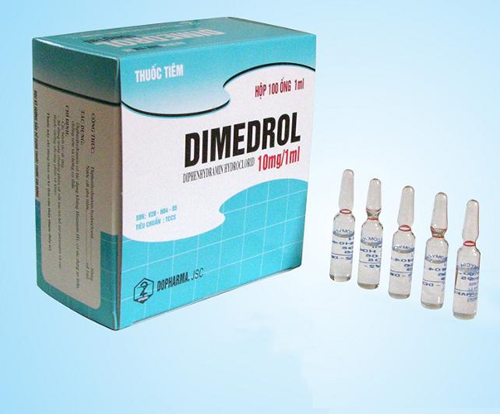
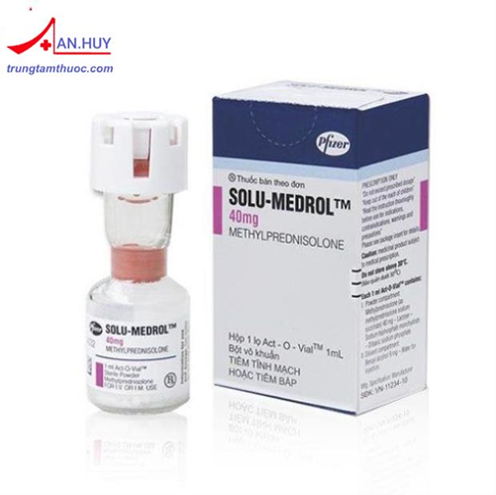
Xử trí phản vệ nhẹ (độ I)
Dị ứng nhưng có thể chuyển thành nặng hoặc nguy kịch
1. Sử dụng thuốc methylprednisolon hoặc diphenhydramin uống hoặc tiêm tùy tình trạng người bệnh.
2. Tiếp tục theo dõi ít nhất 24 giờ để xử trí kịp thời.

Slide 24
Phác đồ xử trí cấp cứu phản vệ mức nặng và nguy kịch (độ II, III)
Phản vệ độ II có thể nhanh chóng chuyển sang độ III, độ IV. Vì vậy, phải khẩn trương, xử trí đồng thời theo diễn biến bệnh:
1. Ngừng ngay tiếp xúc với thuốc hoặc dị nguyên.
2. Cho người bệnh nằm tại chỗ, đầu thấp, nghiêng trái nếu có nôn.
3. Tiêm hoặc truyền adrenalin.

Slide 25
Phác đồ sử dụng adrenalin và truyền dịch
1. Thuốc adrenalin 1mg = 1ml = 1 ống, tiêm bắp:
2. Theo dõi huyết áp 3-5 phút/lần.
3. Tiêm nhắc lại adrenalin liều như khoản 1, 3-5 phút/lần cho đến khi huyết áp và mạch ổn định.
Tuổi/ cân nặng | Liều adrenalin | Liều thương đương
Trẻ sơ sinh hoặc trẻ < 10kg | 0.2 ml | 1/5 ống
Trẻ khoảng 10 kg | 0.25ml | 1/4 ống
Trẻ khoảng 20 kg | 0.3ml | 1/3 ống
Trẻ > 30kg | 0.5ml | 1/2 ống
Người lớn | 0.5 – 1ml | 1/2-1 ống

Slide 26
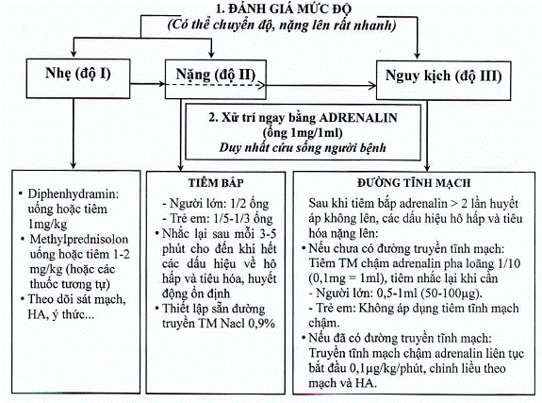

Slide 27
Phác đồ sử dụng adrenalin và truyền dịch
4. Nếu mạch không bắt được và huyết áp không đo được, các dấu hiệu hô hấp và tiêu hóa nặng lên sau 2-3 lần tiêm bắp như khoản 1 hoặc có nguy cơ ngừng tuần hoàn phải:
a) Nếu chưa có đường truyền tĩnh mạch: Tiêm tĩnh mạch chậm dung dịch adrenalin 1/10.000 (1 ống adrenalin 1mg pha với 9ml nước cất = pha loãng 1/10). Liều dùng:
- Người lớn: 0,5-1 ml (dung dịch pha loãng) tiêm trong 1-3 phút, sau 3 phút có thể tiêm tiếp lần 2 hoặc lần 3 nếu mạch và huyết áp chưa lên. Chuyển ngay sang truyền tĩnh mạch liên tục khi đã thiết lập được đường truyền.
- Trẻ em: Không áp dụng tiêm tĩnh mạch chậm.

Slide 28
Xử trí tiếp theo
1. Hỗ trợ hô hấp, tuần hoàn: Tùy mức độ suy tuần hoàn, hô hấp có thể sử dụng một hoặc các biện pháp sau đây:
a) Thở oxy qua mặt nạ: 6-10 lít/phút cho người lớn, 2-4 lít/phút ở trẻ em,
b) Bóp bóng AMBU có oxy.
c) Đặt ống nội khí quản thông khí nhân tạo có ô xy nếu thở rít tăng lên không đáp ứng với adrenalin.
d) Mở khí quản nếu có phù thanh môn-hạ họng không đặt được nội khí quản.

Slide 29
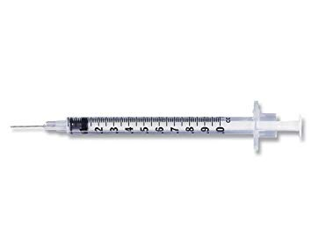
1 ống adrenalin 1mg pha với 9ml nước cất = pha loãng 1/10
9ml nước cất
1 ống adrenalin
10ml

Slide 30
Xử trí tiếp theo
đ) Truyền tĩnh mạch chậm: aminophyllin 1mg/kg/giờ hoặc salbutamol 0,1 µg/kg/phút hoặc terbutalin 0,1 µg/kg/phút (tốt nhất là qua bơm tiêm điện hoặc máy truyền dịch).
e) Có thể thay thế aminophyllin bằng salbutamol 5mg khí dung qua mặt nạ hoặc xịt họng salbutamol 100µg người lớn 2-4 nhát/lần, trẻ em 2 nhát/lần, 4-6 lần trong ngày.

Slide 31
Xử trí tiếp theo
2. Nếu không nâng được huyết áp theo mục tiêu sau khi đã truyền đủ dịch và adrenalin, có thể truyền thêm dung dịch keo (huyết tương, albumin hoặc bất kỳ dung dịch cao phân tử nào sẵn có).

Slide 32
Theo dõi
1. Trong giai đoạn cấp: theo dõi mạch, huyết áp, nhịp thở, SpCO₂ và tri giác 3-5 phút/lần cho đến khi ổn định.
2. Trong giai đoạn ổn định: theo dõi mạch, huyết áp, nhịp thở, SpO₂ và tri giác mỗi 1-2 giờ trong ít nhất 24 giờ tiếp theo.
3. Tất cả các người bệnh phản vệ cần được theo dõi ở cơ sở khám bệnh, chữa bệnh đến ít nhất 24 giờ sau khi huyết áp đã ổn định và đề phòng phản vệ pha 2.
4. Ngừng cấp cứu: nếu sau khi cấp cứu ngừng tuần hoàn tích cực không kết quả.

Slide 33
Phòng ngừa
Hỏi ky tiền sử dị ứng và ghi vào bệnh án của bệnh nhân.
Thực hiện an toàn tiêm chủng:
Khám sàng lọc tốt
Sử dụng vắc xin đúng hướng dẫn
Thực hiện tiêm: có phòng riêng
Theo dõi sau tiêm cẩn thận
Nhắc nhở theo dõi tại nhà…
Mang theo hộp chống sốc

